Slide 1

بسم الله الرحمن الرحیم
به نام خداوند بخشنده ی مهربان

Slide 2
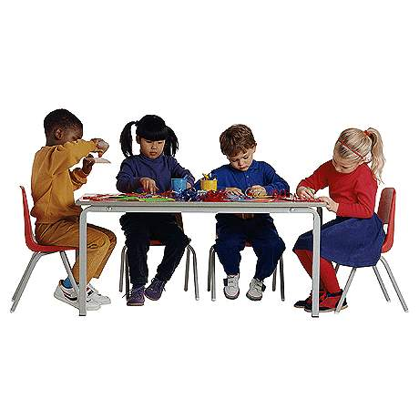
رشد عاطفی و روانی از دیدگاه فروید و بالبی

Slide 3
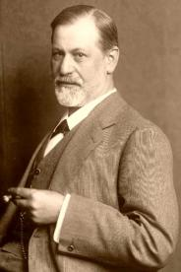
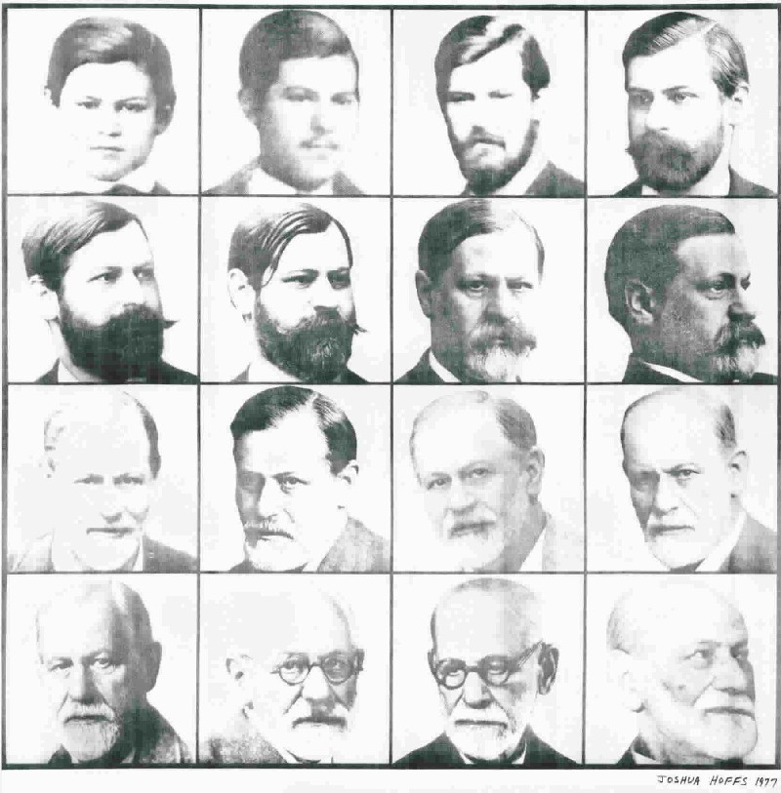
زندگینامه ی زیگموند فروید
Dr.Sigm Freud
او در يک خانواده يهودی در اتریش در 6 می 1856به دنيا آمد و از کودکی نبوغ خودش را نشان داد . در ۱۸۸۲ مدرک پزشکی خود را گرفت
زیگموند فروید به عنوان بنیان‌گذار روانکاوی بیش از هر کس دیگری در تاریخچه روانشناسی تاثیر گذار بوده است
در ۲۳ سپتامبر ۱۹۳۹ پس از دو روز اغما که حاصل تزریق مرفین بود در ساعت سه نیمه شب می‌میرد.

Slide 4

مفاهیم پایه در دیدگاه فروید
1 – نهاد و يا او(ID)
2- خود و يا من(EGO)
3 - فراخود و يا فرامن(SUPER-EGO)

Slide 5

1 – نهاد و يا او (ID)
ساختاری است در شخصیت حاوی غرایزی که مخزن انرژی روانی است

Slide 6
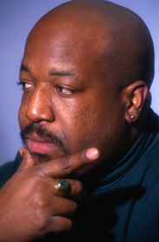
2- خود و يا من (EGO)
ساختاری در شخصیت که الزامات واقعیت را رعایت می کند

Slide 7
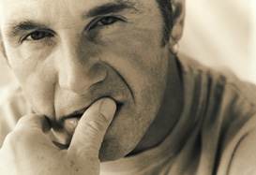
3 - فراخود و يا فرامن (SUPER-EGO)
ساختاری در شخصیت که با پایبندی های اخلاقی سر و کار دارد

Slide 8
ایگو می گوید :
((من دوست دارم گاه گاهی رابطه جنسی داشته باشم آن هم با روش های موثر پیشگیری از بارداری))
اید می گوید :
((من هر طور شده می خواهم ارضاء شوم رابطه جنسی خیلی خوب است))
سوپرایگو می گوید :
((رابطه جنسی گناه است))

Slide 9
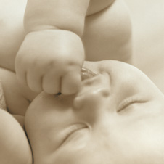
فروید تحول شخصیت را طی رشد روانی جنسی با 5 مرحله بیان می کند :
مرحله دهانی ( 7 ماهگی تا حدود 1/5 سالگی )
مرحله مقعدی ( 1/5 تا 3/5 سالگی )
مرحله آلتی یا فالیک ( 3/5 تا 6 سالگی )
مرحله نهفتگی ( 6 سالگی تا شروع بلوغ)
مرحله جنسی یا تناسلی ( نوجوانی و بزرگسالی)

Slide 10
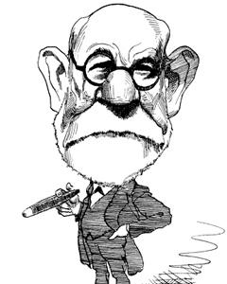
یکی از تست های روانکاوی فروید
فرض کنید که در خانه هستید و پنج اتفاق زیر هم زمان روی می دهد :
1- تلفن زنگ میزند
2-بچه ی شما گریه می کند
3-کسی در میزند و شما را صدا می کند
4-لباسها را روی طناب پهن کرده اید و باران می گیرد
5-شیر آب را در آشپزخانه باز گذاشته اید
شما کارهای بالا را با چه اولویتی انجام میدهید؟

Slide 11

تحلیل اولویت ها
1 – زنگ تلفن نشانه ی اهمیت دادن شما به شغل و کار است
2 – بچه نشانه ی اهمیت دادن به خانواده است
3 – زنگ در خانه نشان دهنده دوستان شماست
4 – لباسها نشان دهنده پول هستند
5 – سر رفتن آب نشان دهنده میل جنسی است
ترتیب انتخاب های شما نشان دهنده اولویت های ذهن شما در زندگی است

Slide 12
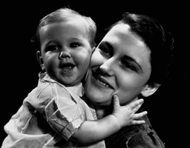
نظریه دلبستگی بالبی

Slide 13
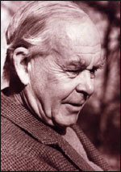
تاریخچه ی مختصری از زندگی بالبی
در لندن به دنیا آمد تحصیلات خود را در روانپزشکی و روانکاوی به پایان رساند از سال۱۹۳۶ به بعد به طور عمده در کار راهنمایی کودکان بود بالبی با مشاهده کودکانی که در موسسات و شیر خوارگا ه ها پرورش می یافتند متوجه شد که این کودکان عمدتا برخی مشکلات عاطفی از جمله ناتوانی در برقراری روابط صمیمانه و پایا با دیگران دچار هستند وی علایم مشابهی هم در کودکانی که تا مدتی رشد طبیعی خود را در خانه سپری کرده بودند و بعد از آن دچار جدایی طولانی مدت از والدین شده بودند مشاهده کرد این کودکان از برقراری برقراری روابط نزدیک با دیگران اجتناب می کردند جان بالبی پایه گذار نظریه دلبستگی attachment است. او از دهه 1950 که به عنوان مشاور سازمان بهداشت جهانی WHO در مورد کودکان بی خانمان فعالیت می کرد نظریه اش را طرح ریزی نمود. نظریه او نمونه بارزی از یک نظریه منسجم روانکاوانه( تحلیلی) است.
برخی محققان نظریه دلبستگی را به عنوان رستاخیز دوباره روانکاوی و عامل مهم احیای دوباره این مکتب می دانند از نظر جان بالبی دلبستگی یکی از نیازهای بنیادین انسان است

Slide 14

تعریف دلبستگی
دلبستگی پیوند عاطفی نسبتا پایداری است که بین کودک و یک یا تعداد بیشتری از افرادی که در تعامل واقعی و منظم با آنهامیباشدایجادمی گردد.

Slide 15
مفاهیم کلیدی که در کردارشناسی نظریه دلبستگی مطرح می شود
1رفتار غریزی:
رفتاری است غیر اکتسابی که :
الف) توسط محرک خاصی راه اندازی می شود به عنوان مثال رفتار مادرانه بو قولمون برای بروز و فعال شدن نیازمند جیک جیک جوجه هایش است.
ب) رفتار غریزه ویژه نوع است: به عنوان مثال رفتار مادرانه در هر گونه از جانداران منحصرا ویژه همان گونه است
۲ نقش پذیری : واکنشهای جاندار در مقابل محرک ها رها ساز در طول دوره خاصی از زندگی روی می دهدو قبل و بعد از این زمان دیگر رخ نمی دهد مثل رفتار دنبال کردن شئء محرک توسط جوجه اردک ها .
۳ دوره حساس : این دوره مناسب ترین زمان برای بروز توانمندی های ویژه است در این دوره فرد آمادگی پذیرش تاثیرات محیطی را دارد.

Slide 16
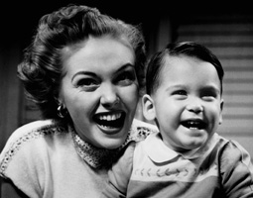
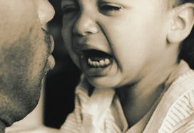
ویژگی های دلبستگی
۱. پناهگاه امن: هنگامی که کودک احساس خطر می کند یا می ترسد می تواند نزدیک پرستار یا مراقبش باز گردد و احساس آرامش کند
۲ پایه مطمئن : مراقب یا پرستار پایه مطمئن و قابل اتکایی برای کودک به وجود می آورد تا به کشف جهان بپردازد.
۳حفظ نزدیکی: کودک سعی می کند که نزدیک مراقب یا پرستارش بماند و این امر به او احساس امنیت می دهد .
۴ اندوه جدایی: هنگامی که کودک از پرستار جدا می شود ناراحت و اندوهگین می شود

Slide 17
مراحل دلبستگی بالبی
۱ مرحله پیش دلبستگی
(واکنش نامتمایز نسبت به دیگران تولد تا سه ماهگی)
۲دلبستگی در حال شکل گیری
( تمرکز بر روی افراد آشنا سه تا شش ماهگی(
۳ دلبستگی واضح
(تقرب جویی فعال شش ماهگی تا سه سالگی )
۴ تشکیل رابطه متقابل
(رفتار مشارکتی بعد از سه سالگی)

Slide 18
چهار اصل کلی برحسب دیدگاه بالبی نشاندهنده رشد دلبستگی است:
۱ . نگاه خاصی و تمایز یافته به برخی از صور در مقایسه با اشکال و صور دیگر و پایه اشیاء در حال حرکت و تکان خوردن
۲. تشخیس دادن قیافه های آشنا از غریبه
۳. گرایش به نزدیک شدن به آشنا و دور شدن از غریبه
۴. پس خوراند به نتایج یعنی برخی از نتایج موجب تکرار فرکانس های رفتاری می گردند و برخی دیگر آن را کاهش می دهد.

Slide 19
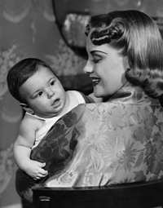


علل دلبستگی کودک به مادر یا نگهدارنده کودک در سه پدیده مشهور است
۱. یک تکیه گاه بهتر از هرکس دیگری می تواند کودک را آرام کند
۲.کودکان برای بازی یا حرف زدن بیش از هرکس دیگری به سراغ تکیه گاه می روند
۳.کودکان در حضور تکیه گاه کمتر می ترسند تا در غیاب او

Slide 20
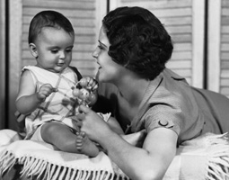


عوامل موثر بر کیفیت دلبستگی
۱.حساسیت
۲.در دسترس بودن
۳. پاسخگو و حامی بودن
۴.فرصت برقراری یک رابطه نزدیک
۵.کیفیت پرستاری
6.ویژگی های جسمی یا روانی نوزادان
7.شرایط خانوادگی

Slide 21
منابع
www.thecjc.org/images/freudpics
dastneveshtekhial.files.wordpress.com
www.aftab.ir
/manzel.parsiblog.com
http://www.psychotherapyconsultants.co.uk/images/bowlby.jpg
پیشگامان روانشناسی رشد نوشته ویلیام . سی . کین ترجمه دکتر فربد فدایی
زمینه روانشناسی سانتراک ترجمه مهرداد فیروز بخت
روانشناسی رشد نوشته دکتر احدی و دکتر بنی جمال
جان بالبی تالیف کتایون خوشابی و الهام ابوحمزه

Slide 22

Conditions o use
دانلود رایگان پاورپوینت های روانشناسی
© Copyright Ravanpoint.ir
http://www.ravanpoint.ir
Contact: info@ravanpoint.ir

